Slide 2

수집 정보 분석
게임센터>Reivew
Get Score Board Scroll
Get Box Score Scroll

Slide 3
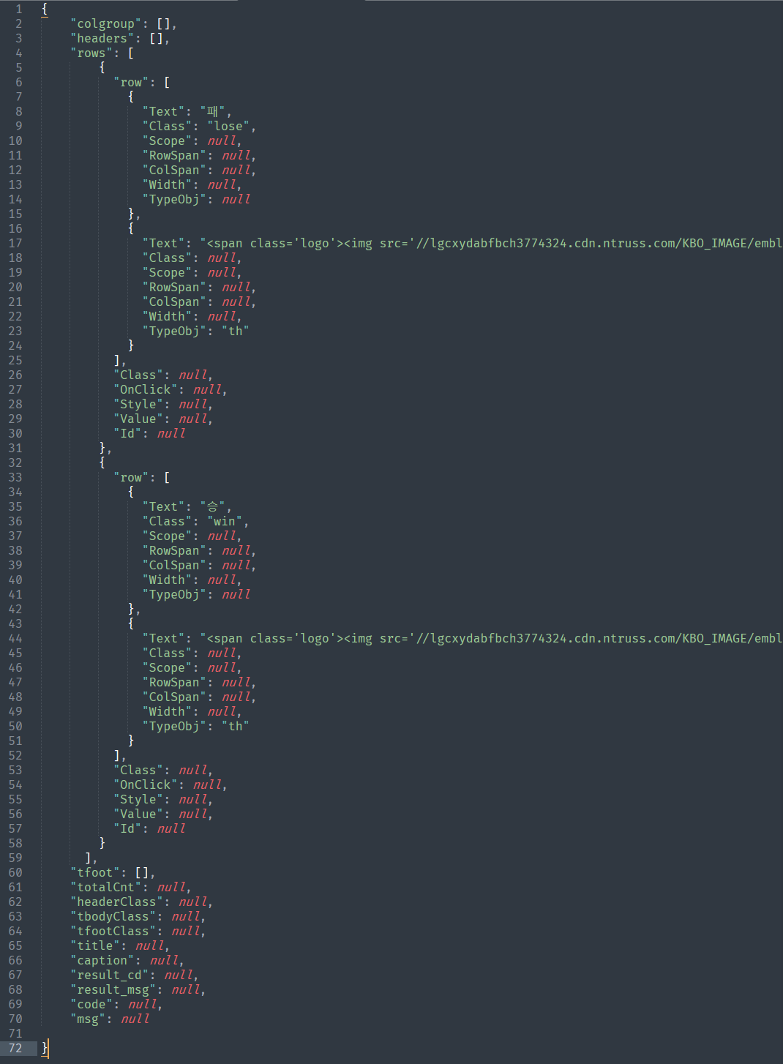
수집 정보 분석
게임센터>Reivew
Get Score Board Scroll
table1

Slide 4
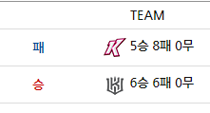
수집 정보 분석
게임센터 > Reivew
Get Score Board Scroll
table1 > rows > row 2개
"Text": "<span class='logo’><img src='//lgcxydabfbch3774324.cdn.ntruss.com/KBO_IMAGE/emblem/regular/2021/initial_WO.png' alt=‘’></span>5승 8패 0무",
table1

Slide 5
수집 정보 분석
게임센터 > Reivew
Get Score Board Scroll
table1 > rows > row 2개
table1

Slide 6
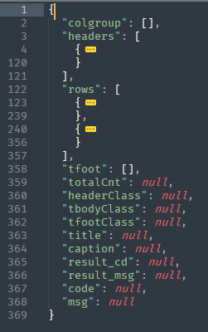
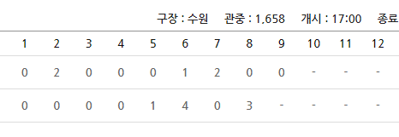
수집 정보 분석
게임센터 > Reivew
Get Score Board Scroll
table2
headers
rows[0]
rows[1]

Slide 7
수집 정보 분석
게임센터 > Reivew
Get Score Board Scroll
table2 ㄴ headers > row[12] ㄴ rows > row[12]

Slide 8
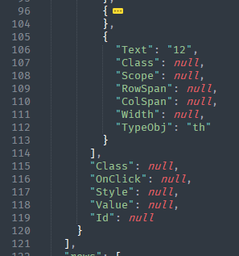
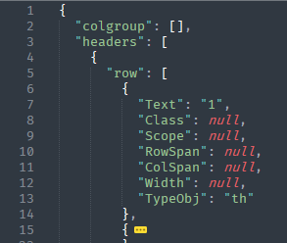
수집 정보 분석
게임센터 > Reivew
Get Score Board Scroll
table2 > headers

Slide 9
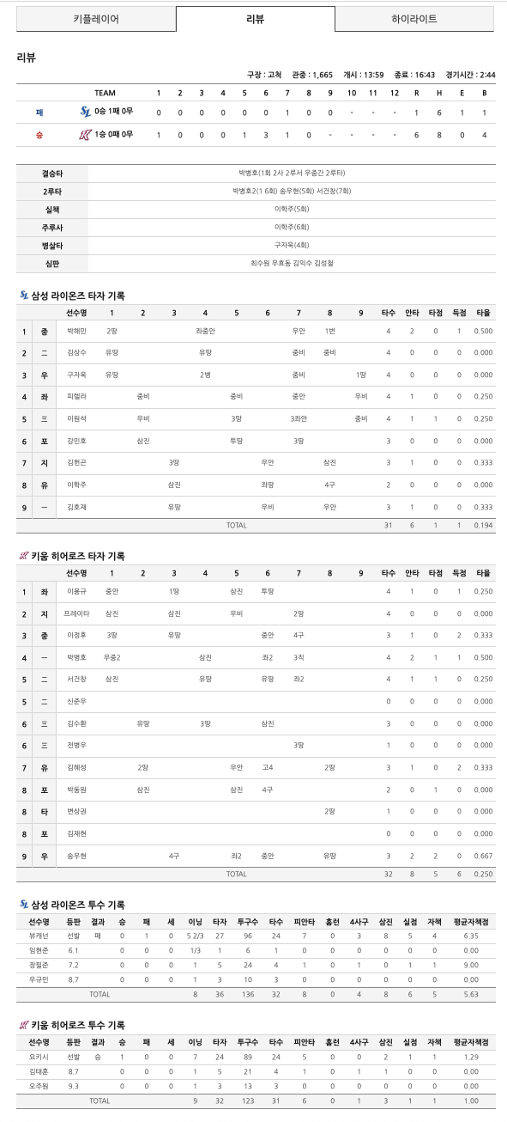
수집 정보 분석
게임센터 > Reivew > BoxScore

Slide 10
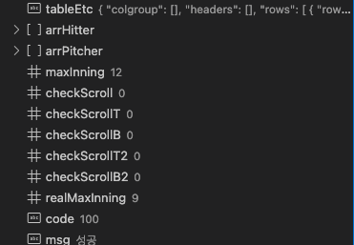
수집 정보 분석
게임센터 > Reivew > BoxScore

Slide 11
수집 정보 분석
게임센터 > Reivew > BoxScore

Slide 12
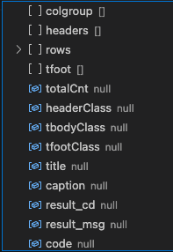
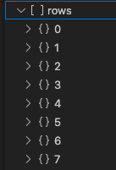
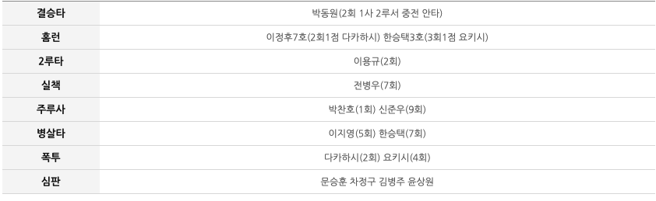
수집 정보 분석
게임센터 > Reivew > BoxScore > tableEtc

Slide 13
수집 정보 종합
게임센터>Reivew

Slide 14
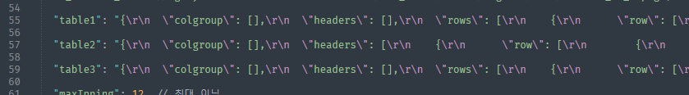
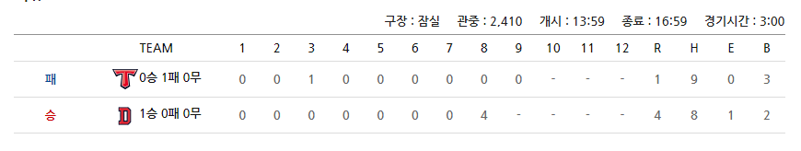
수집 정보 종합
게임센터>Reivew
Get Score Board Scroll
Baseinfo
Table1
Table2
Table3

Slide 15
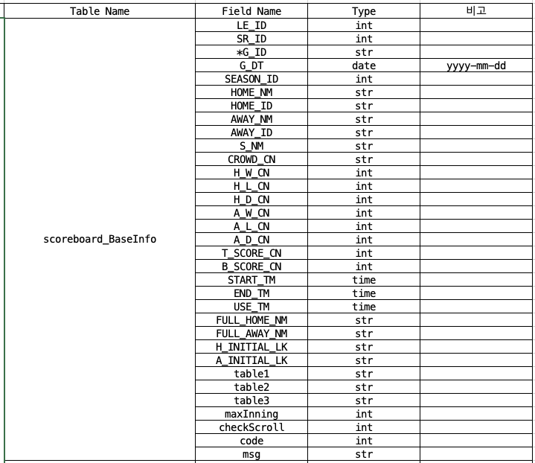
수집 정보 종합
게임센터>Reivew
Get Score Board Scroll > scoreboard_BaseInfo

Slide 16
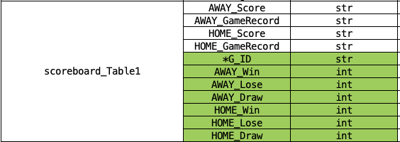
수집 정보 종합
게임센터>Reivew
Get Score Board Scroll > Scoreboard_Table1
초록색 : 원래 없는 Field 이지만 별도의 목적을 위해 추가(P-Key…)
Table1

Slide 17
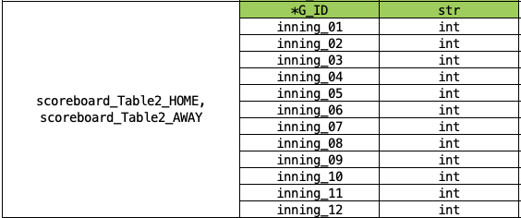
수집 정보 종합
게임센터>Reivew
Get Score Board Scroll > Table2
초록색 : 원래 없는 Field 이지만 별도의 목적을 위해 추가(P-Key…)
away
home
Table2

Slide 18

수집 정보 종합
게임센터>Reivew
Get Score Board Scroll > Table2
초록색 : 원래 없는 Field 이지만 별도의 목적을 위해 추가(P-Key…)
away
home
Table3

Slide 19
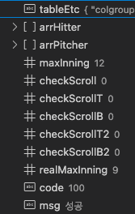
수집 정보 종합
게임센터 > Reivew > BoxScore
tableEtc
arrHitter
arrPitcher

Slide 20
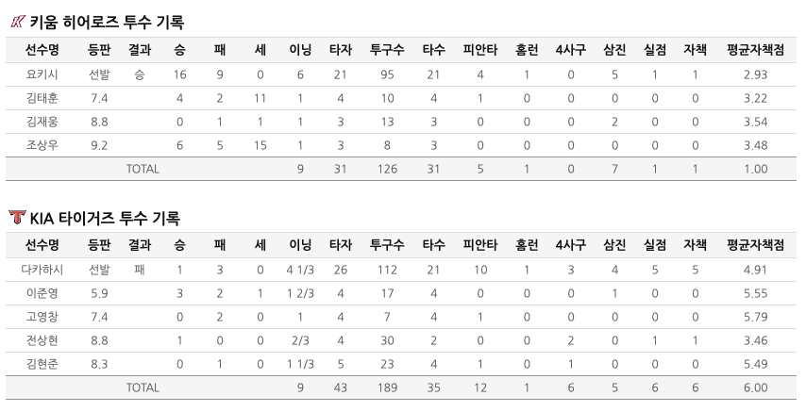
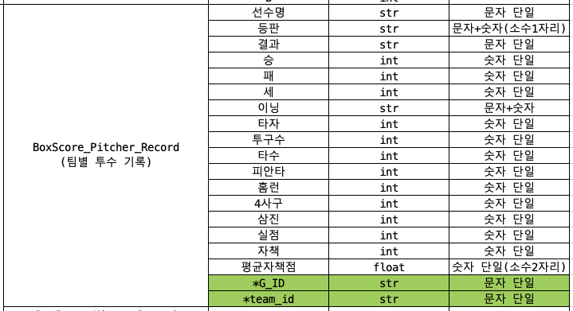
수집 정보 종합
게임센터 > Reivew > BoxScore > arrPitcher

Slide 21
수집 정보 종합
게임센터 > Reivew > BoxScore
tableEtc
arrHitter
arrPitcher

Slide 22
수집 정보 종합
게임센터 > Reivew > BoxScore
tableEtc
arrHitter
arrPitcher

Slide 23
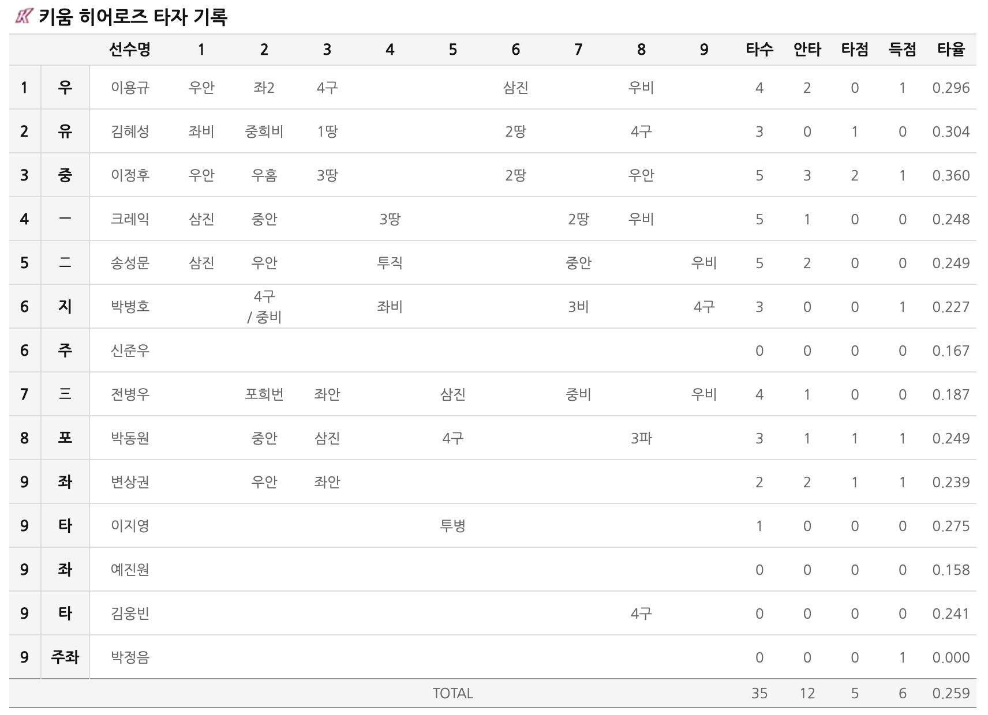
수집 정보 종합
게임센터 > Reivew > BoxScore > arrHitter

Slide 24
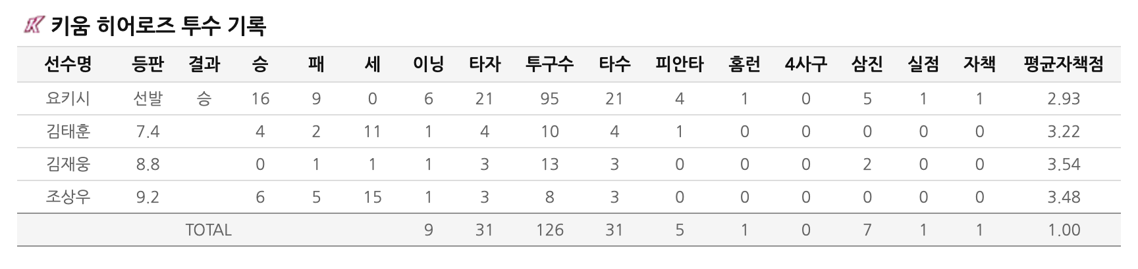
수집 정보 종합
게임센터 > Reivew > BoxScore > arrPitcher

Slide 25
수집 정보 종합
관리 방법
As-Is : CSV (plain text)
문제점 : feature type 관리
CSV read > object type으로 통일됨 > 수동으로 지정하여야 함
To-Be : DataBase
Table 생성 시에만 type을 설정하면 향후 pandas에서 read 시 type이 유지된 상태로 dataframe load 가능

